Slide 1
Synthese von Sulfanilamid
Interpretation der IR-Spektren

Slide 2
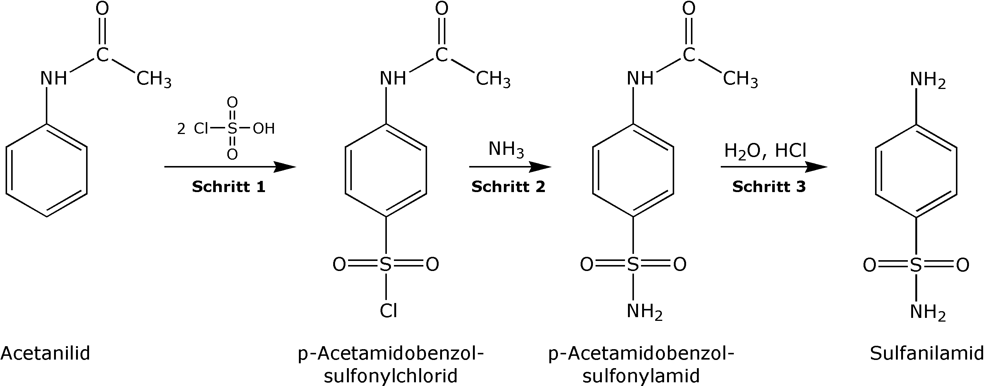
Die Reaktionsschritte

Slide 3
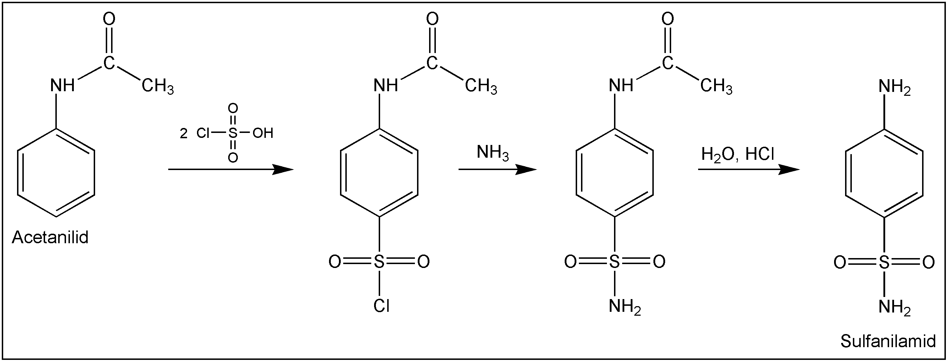
Acetanilid

Slide 4
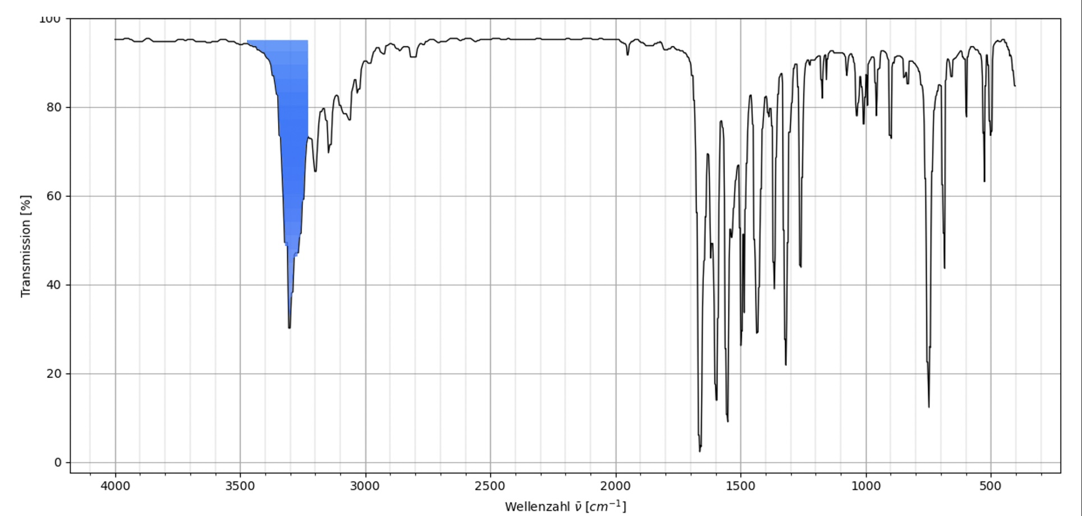
Acetanilid
N-H (s)

Slide 5
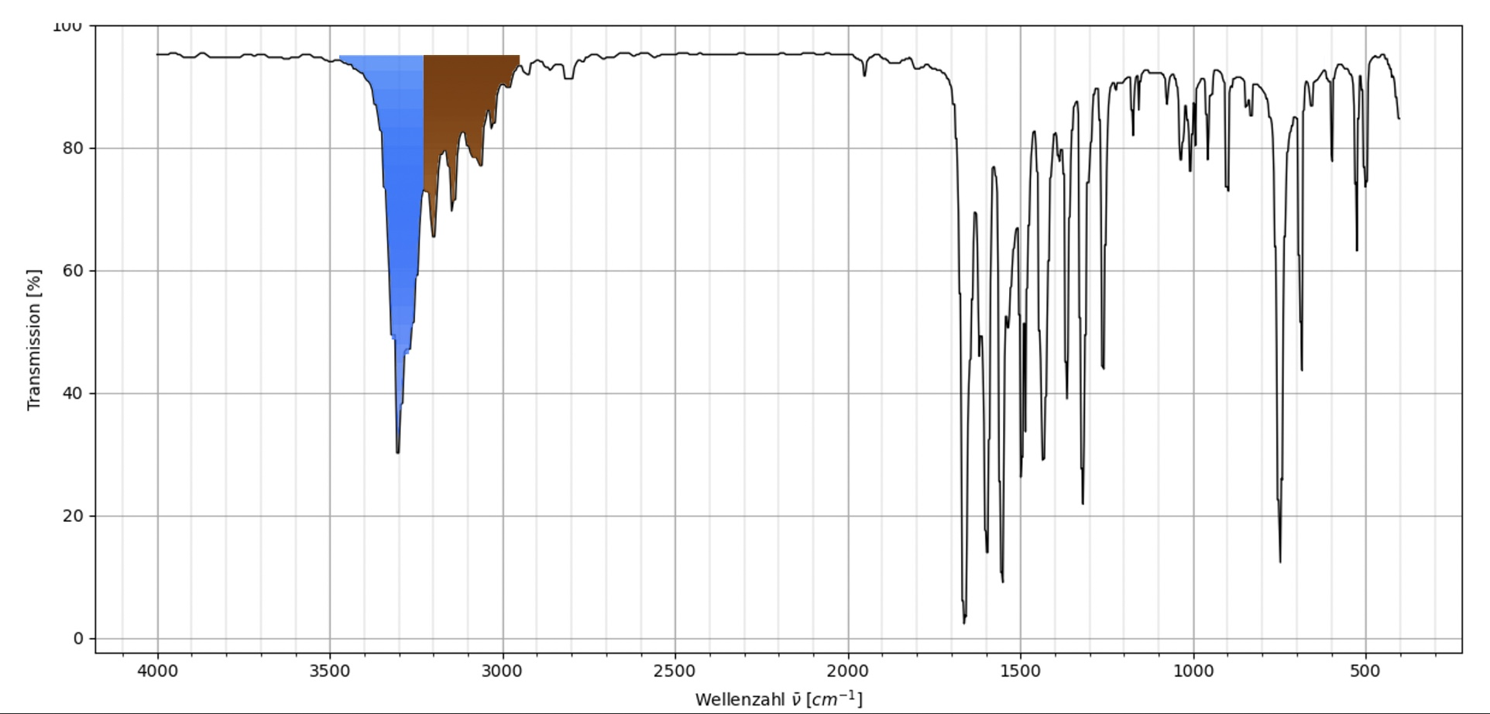
Acetanilid
C-H (s)
N-H (s)

Slide 6
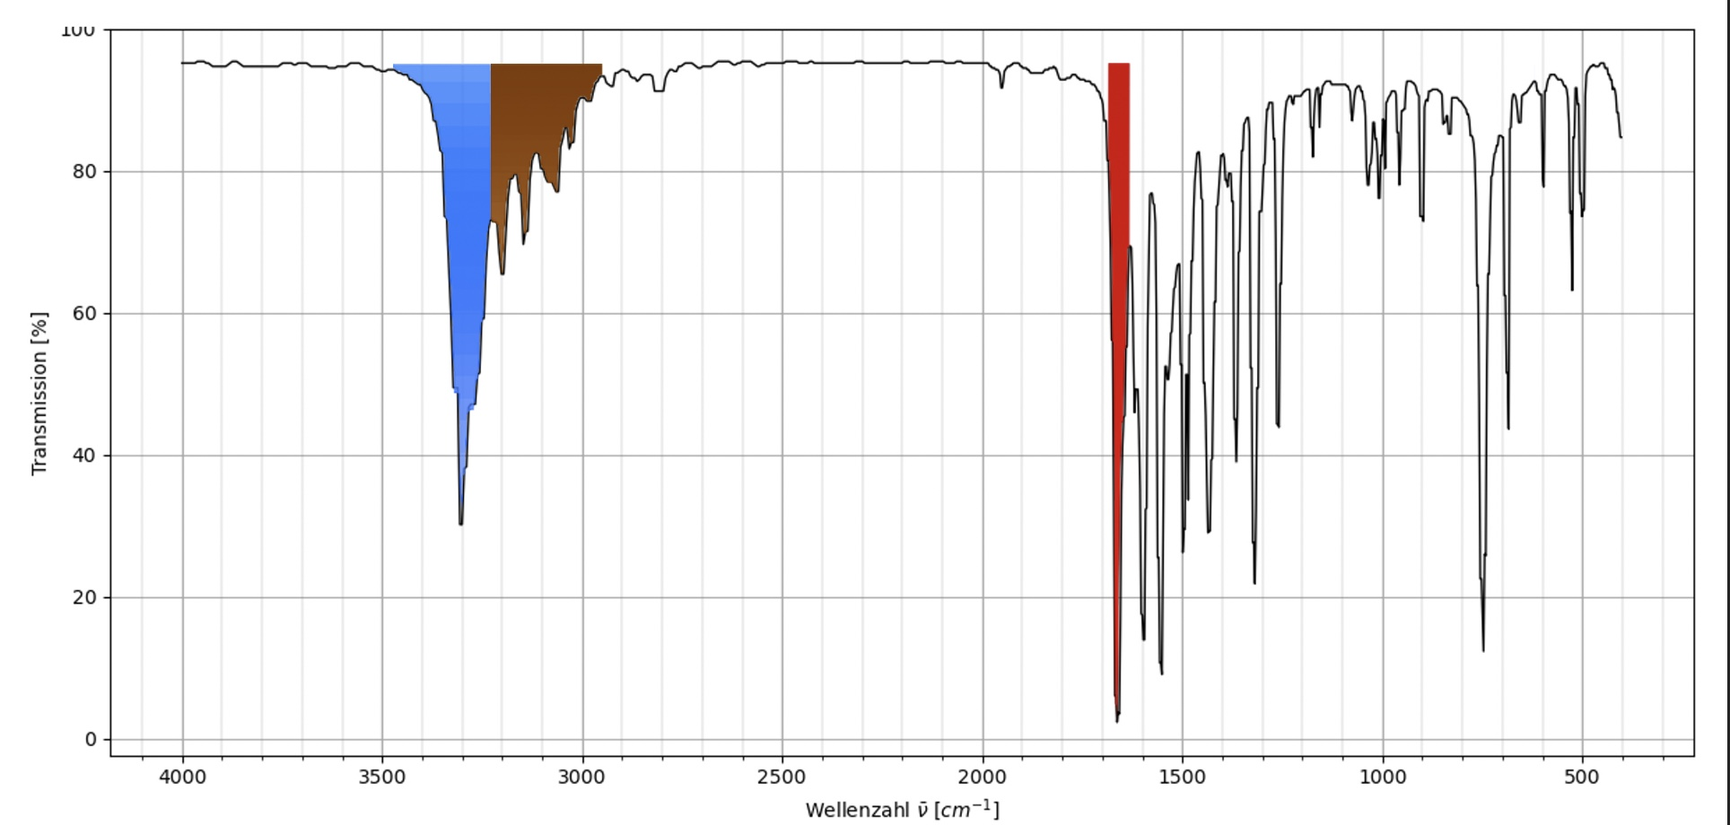
Acetanilid
C-H (s)
N-H (s)
C=O (s)

Slide 7
Schritt 1
Reaktion von Acetanilid mit Chlorsulfonsäure

Slide 8

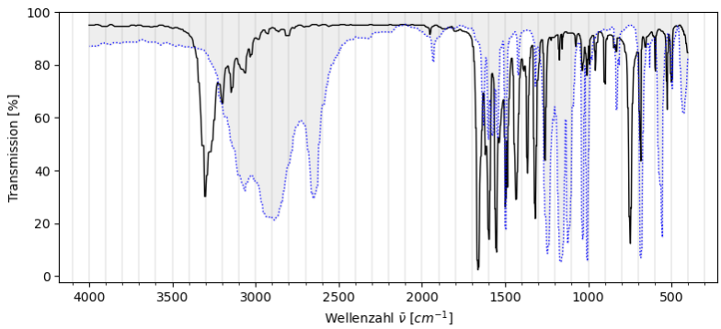
p-Acetamidobenzoylsulfonylchlorid
Verschiebung von N-H und C-H durch zusätzlichen Substituenten
S-O
neu

Slide 9
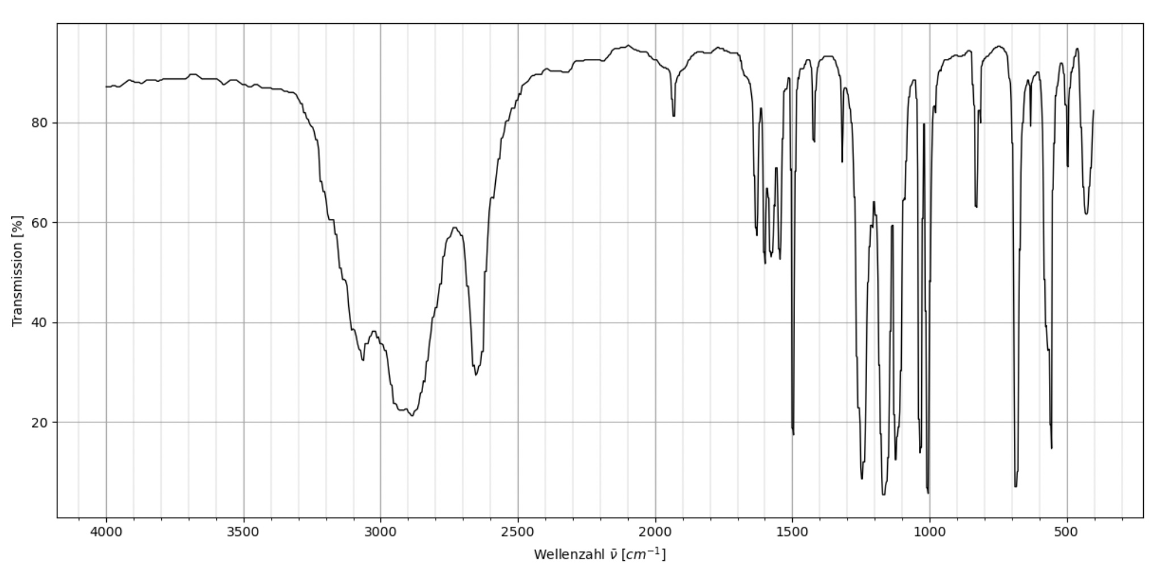
p-Acetamidobenzoylsulfonylchlorid

Slide 10
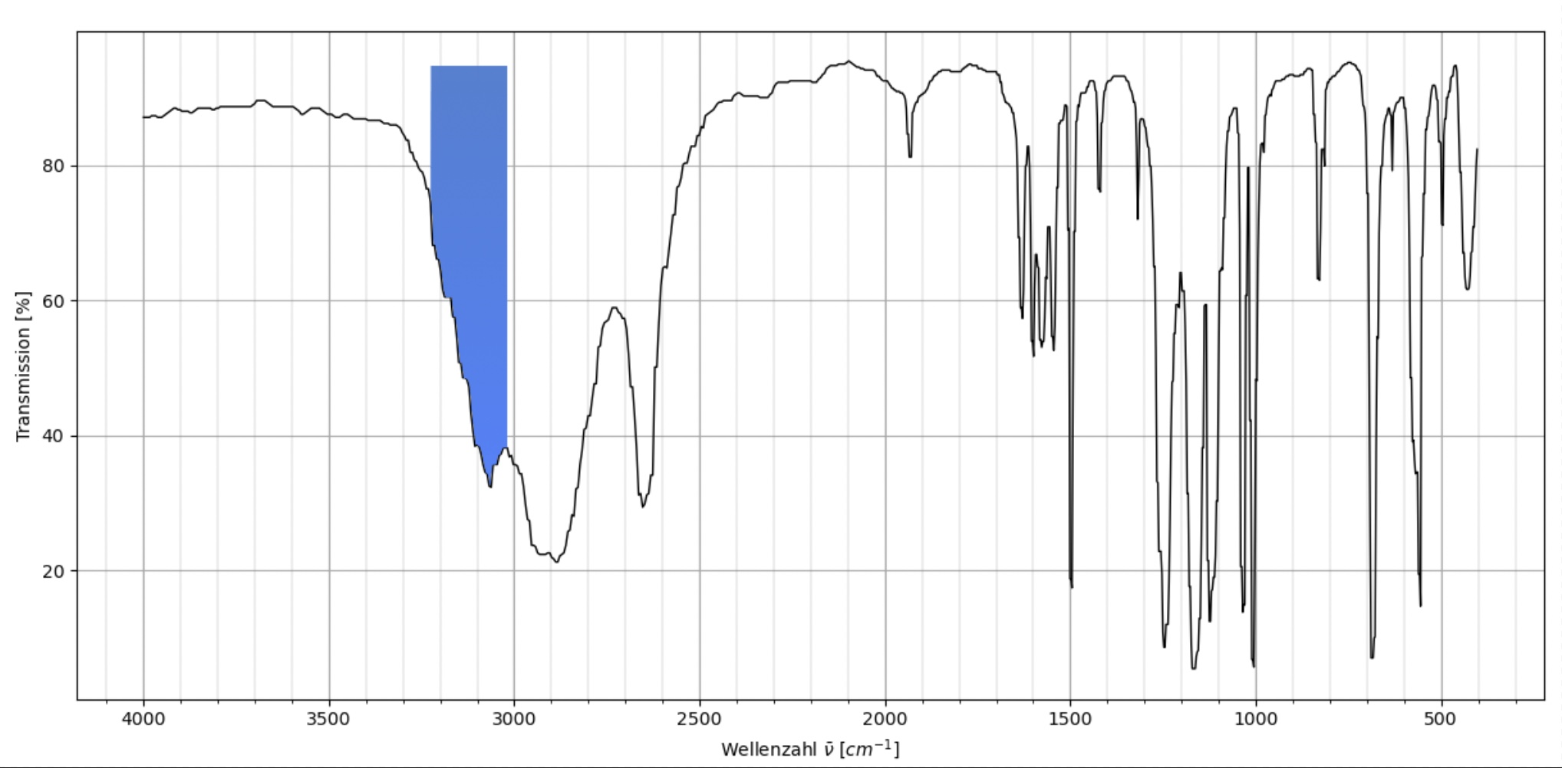
p-Acetamidobenzoylsulfonylchlorid
N-H (s)

Slide 11
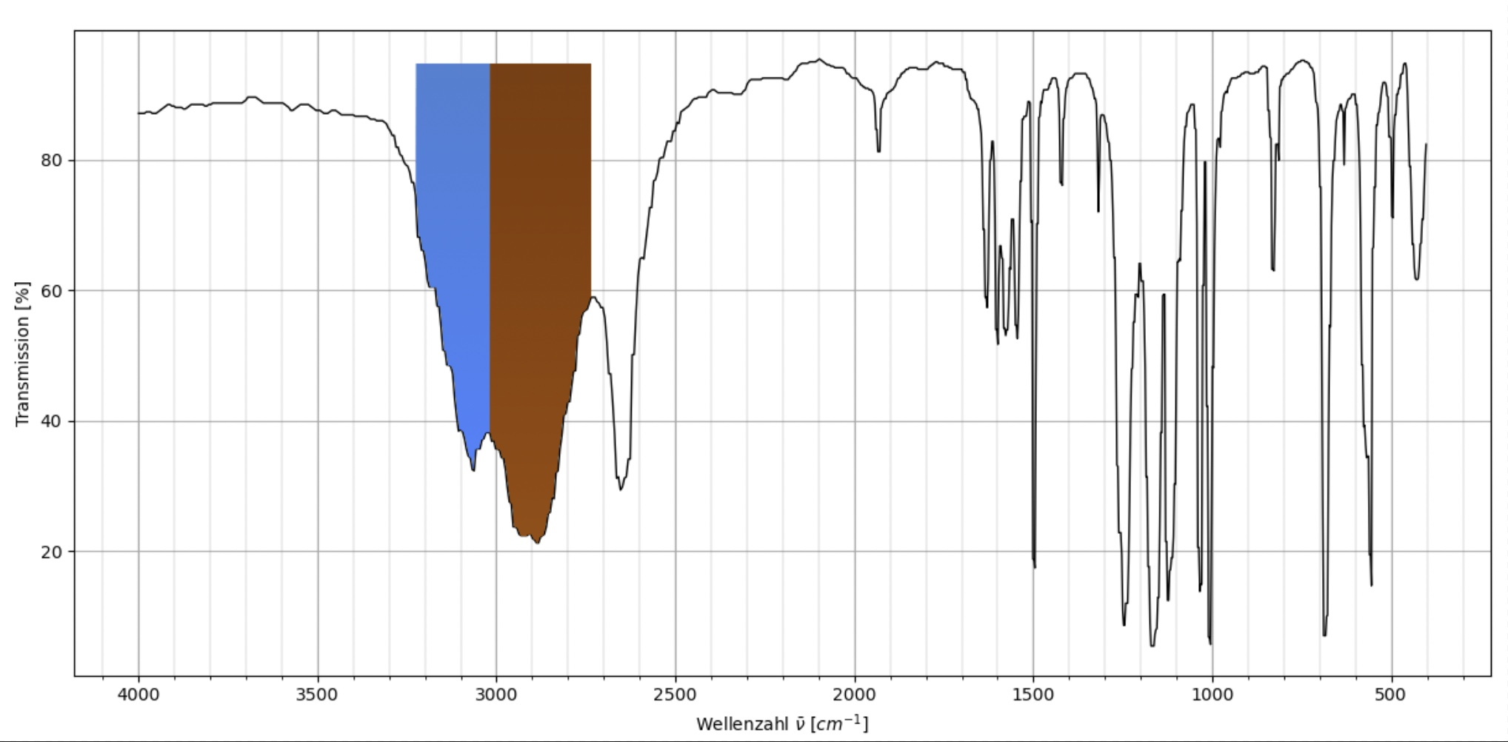
p-Acetamidobenzoylsulfonylchlorid
N-H (s)
N-H (s)
C-H (s)

Slide 12
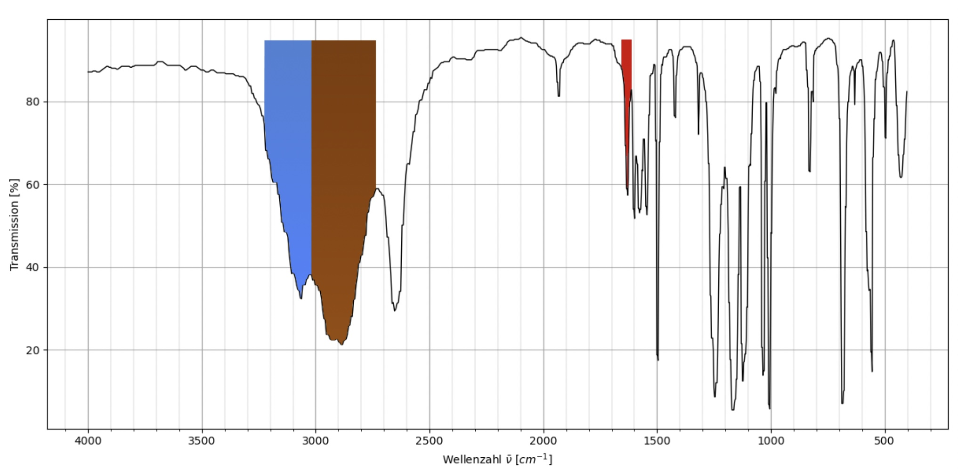
p-Acetamidobenzoylsulfonylchlorid
C=O (s)
N-H (s)
N-H (s)
C-H (s)
C-H (s)

Slide 13
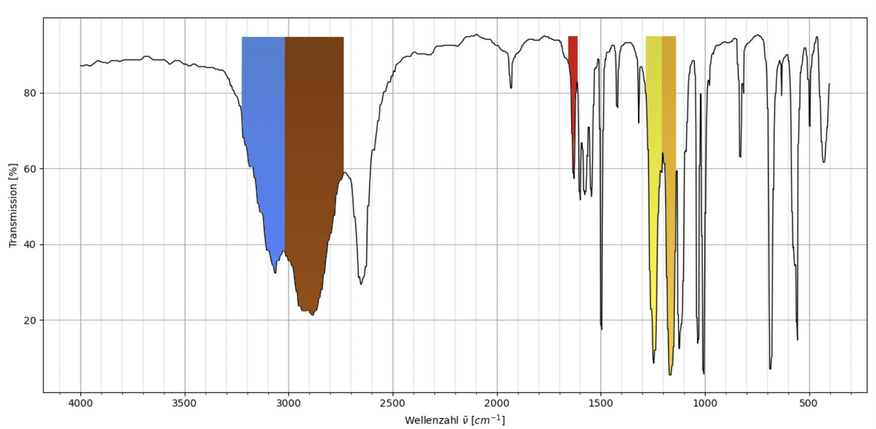
p-Acetamidobenzoylsulfonylchlorid
p-Acetamidobenzoylsulfonylchlorid
C=O (s)
C=O (s)
N-H (s)
N-H (s)
C-H (s)
S=O (s)
asym
C-H (s)
S=O (s)
sym

Slide 14
Schritt 2
Substitution des Chloratoms mit einer Aminogruppe

Slide 15
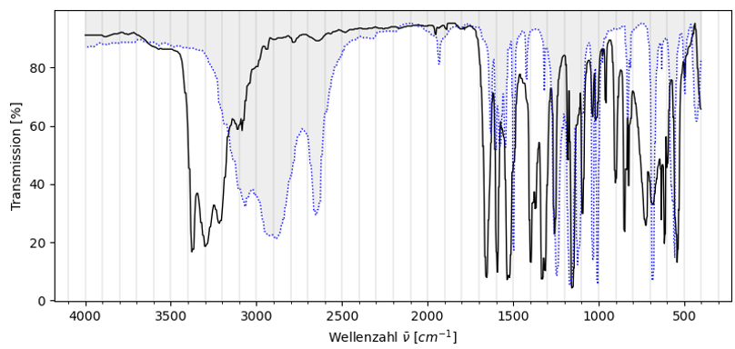
p-Acetamidobenzoylsulfonylamid
S-N
neu
N-H
zusätzlich

Slide 16
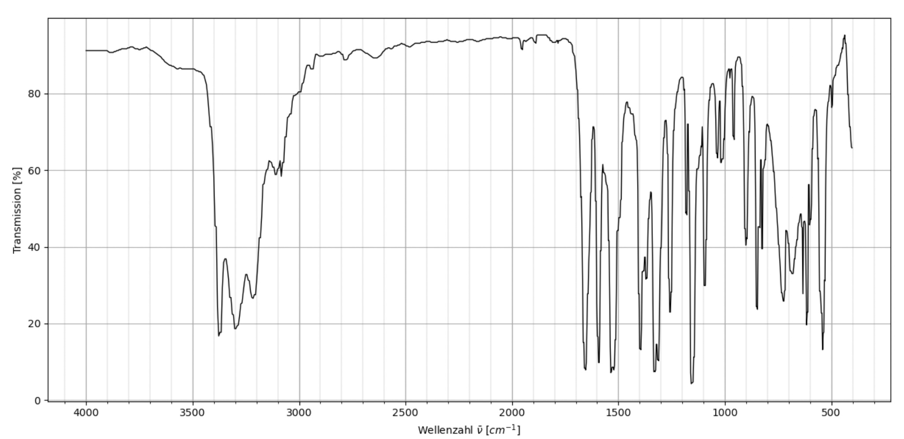
p-Acetamidobenzoylsulfonylamid

Slide 17
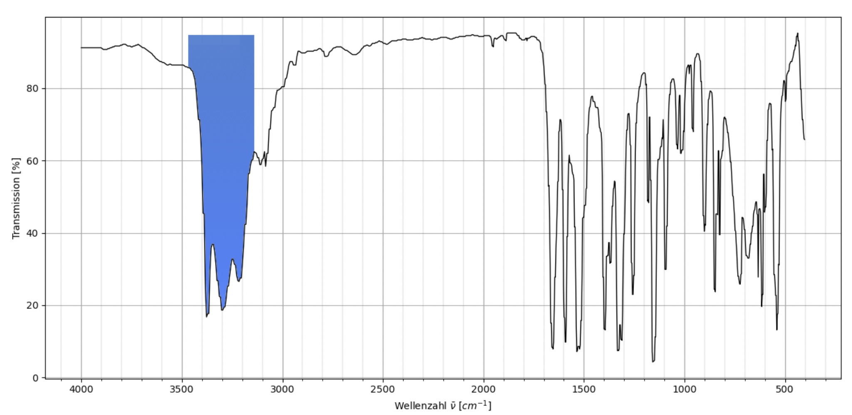
p-Acetamidobenzoylsulfonylamid
N-H (s)

Slide 18
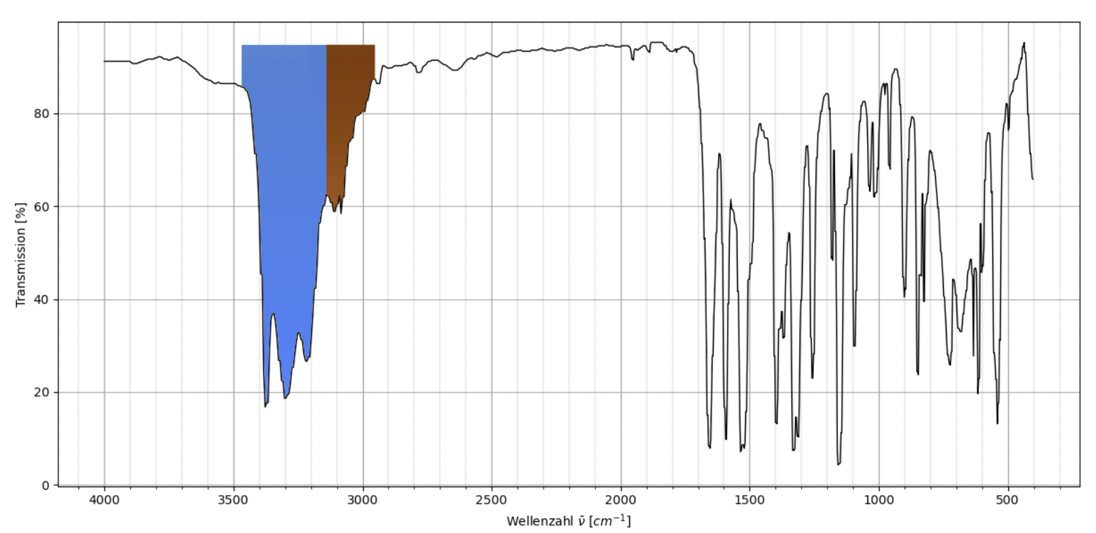
p-Acetamidobenzoylsulfonylamid
C-H (s)
N-H (s)

Slide 19
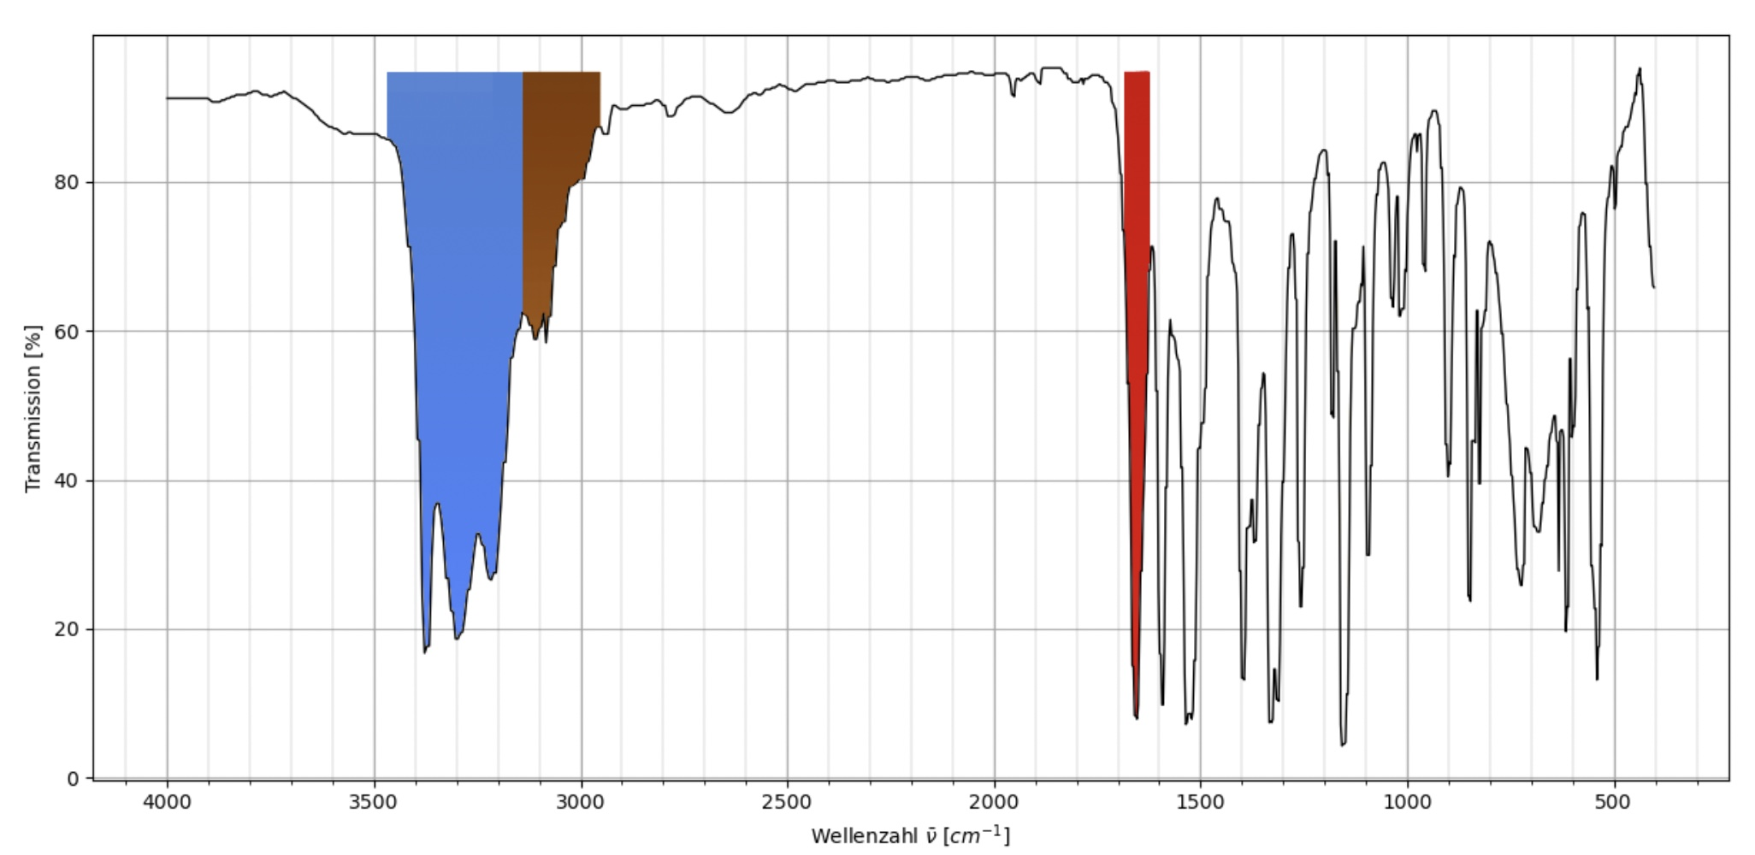
p-Acetamidobenzoylsulfonylamid
C-H (s)
N-H (s)
C=O (s)

Slide 20
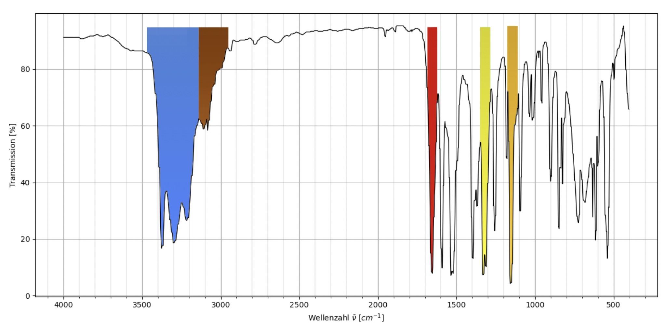
p-Acetamidobenzoylsulfonylamid
C-H (s)
N-H (s)
C=O (s)
S=O (s)
sym
S=O (s)
asym

Slide 21
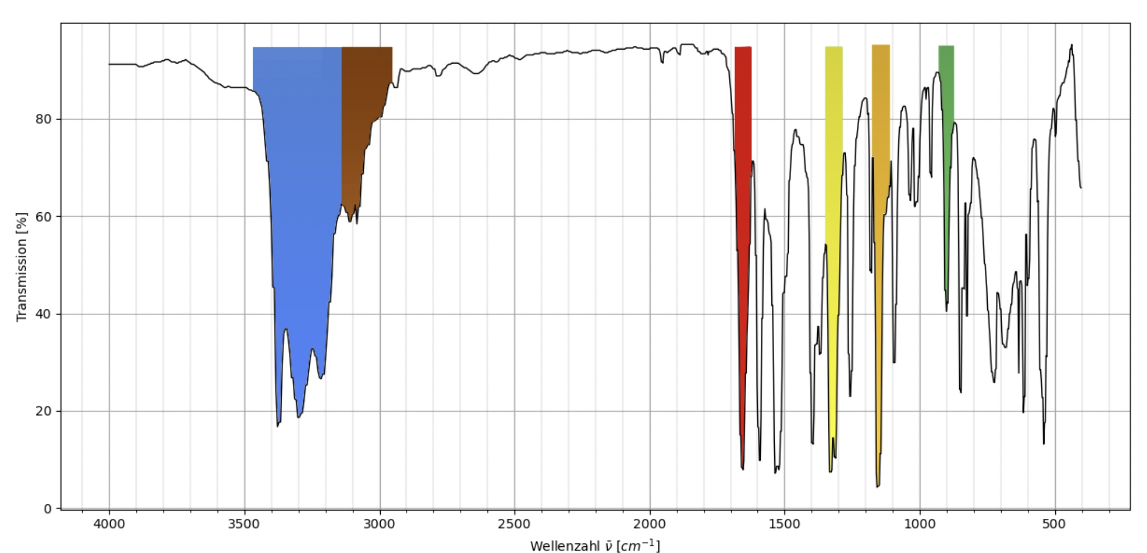
p-Acetamidobenzoylsulfonylamid
C-H (s)
S-N (s)
N-H (s)
C=O (s)
S=O (s)
sym
S=O (s)
asym

Slide 22
Schritt 3
Abbau der Schutzgruppe

Slide 23

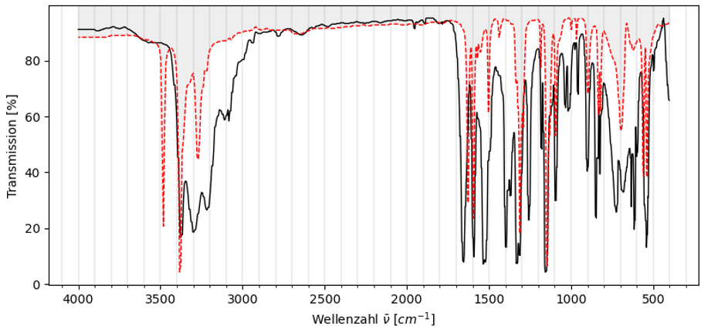
Sulfanilamid
N-H
neu
C=O
verschwindet

Slide 24
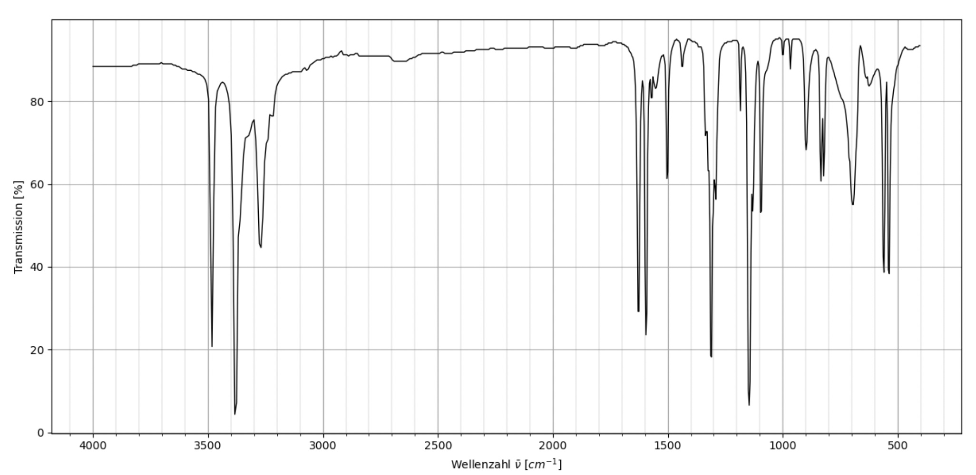
Sulfanilamid

Slide 25
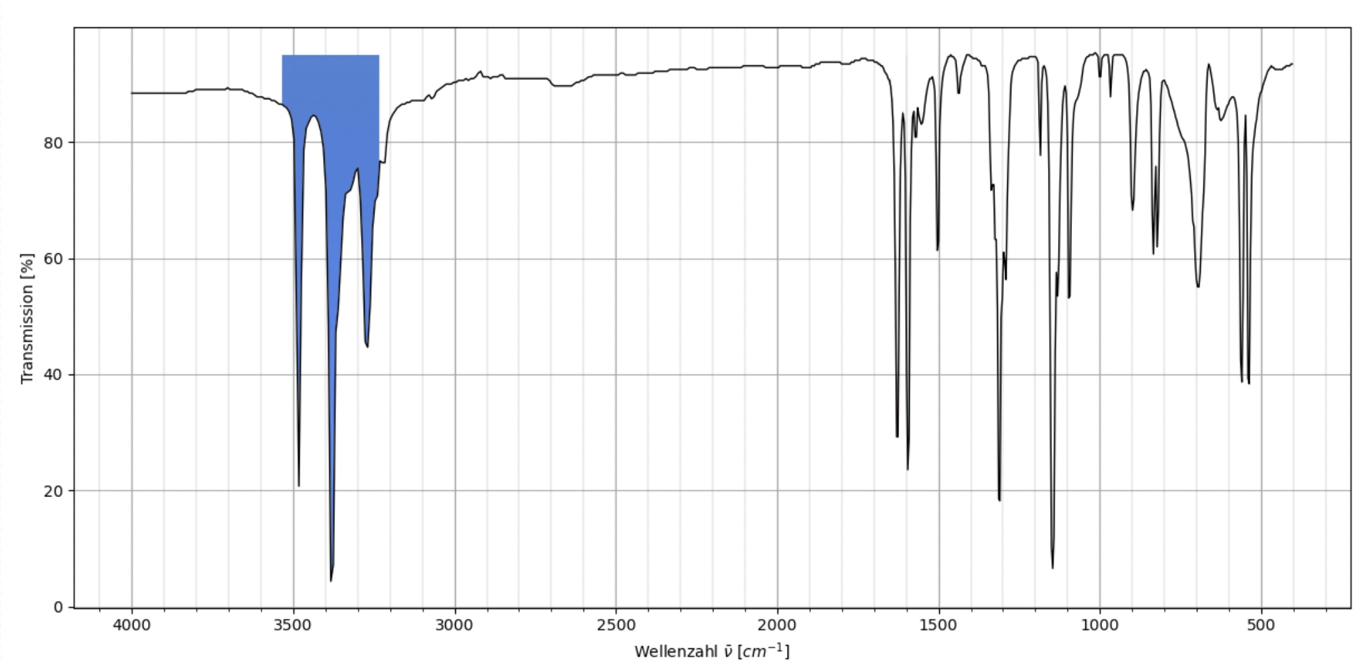
N-H (s)

Slide 26
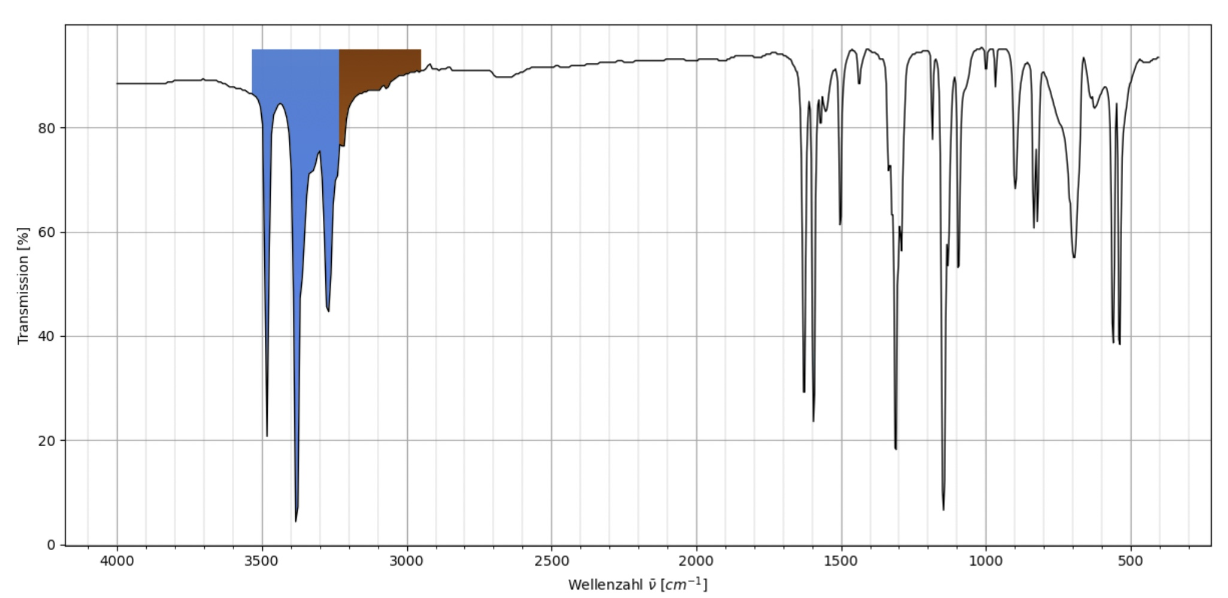
C-H (s)
Kein
C=O
N-H (s)

Slide 27
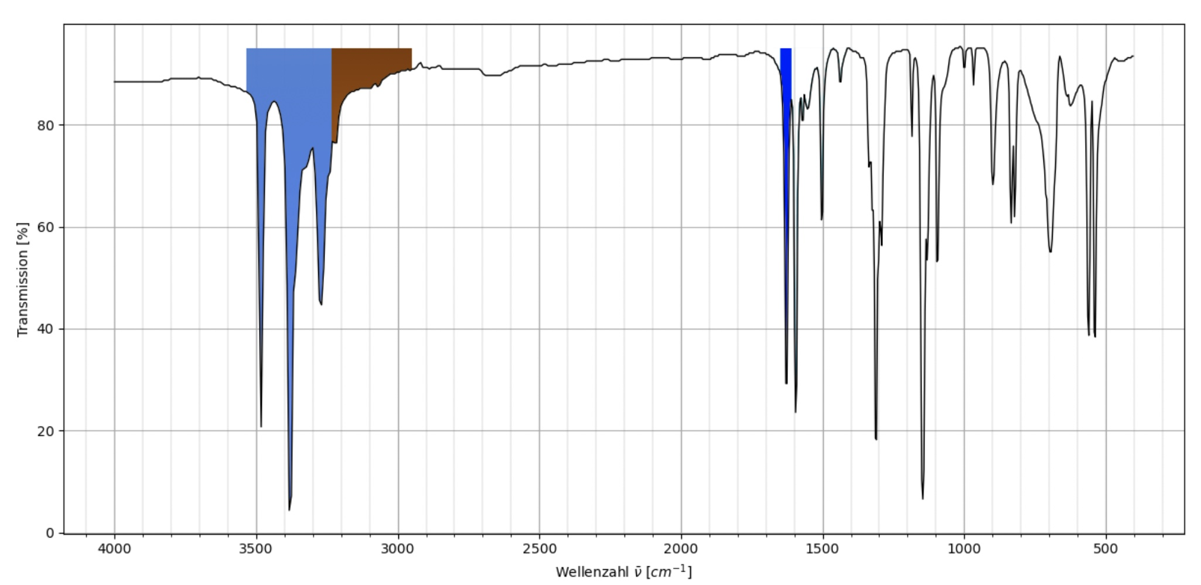
C-H (s)
Kein
C=O
N-H (d)
N-H (s)

Slide 28
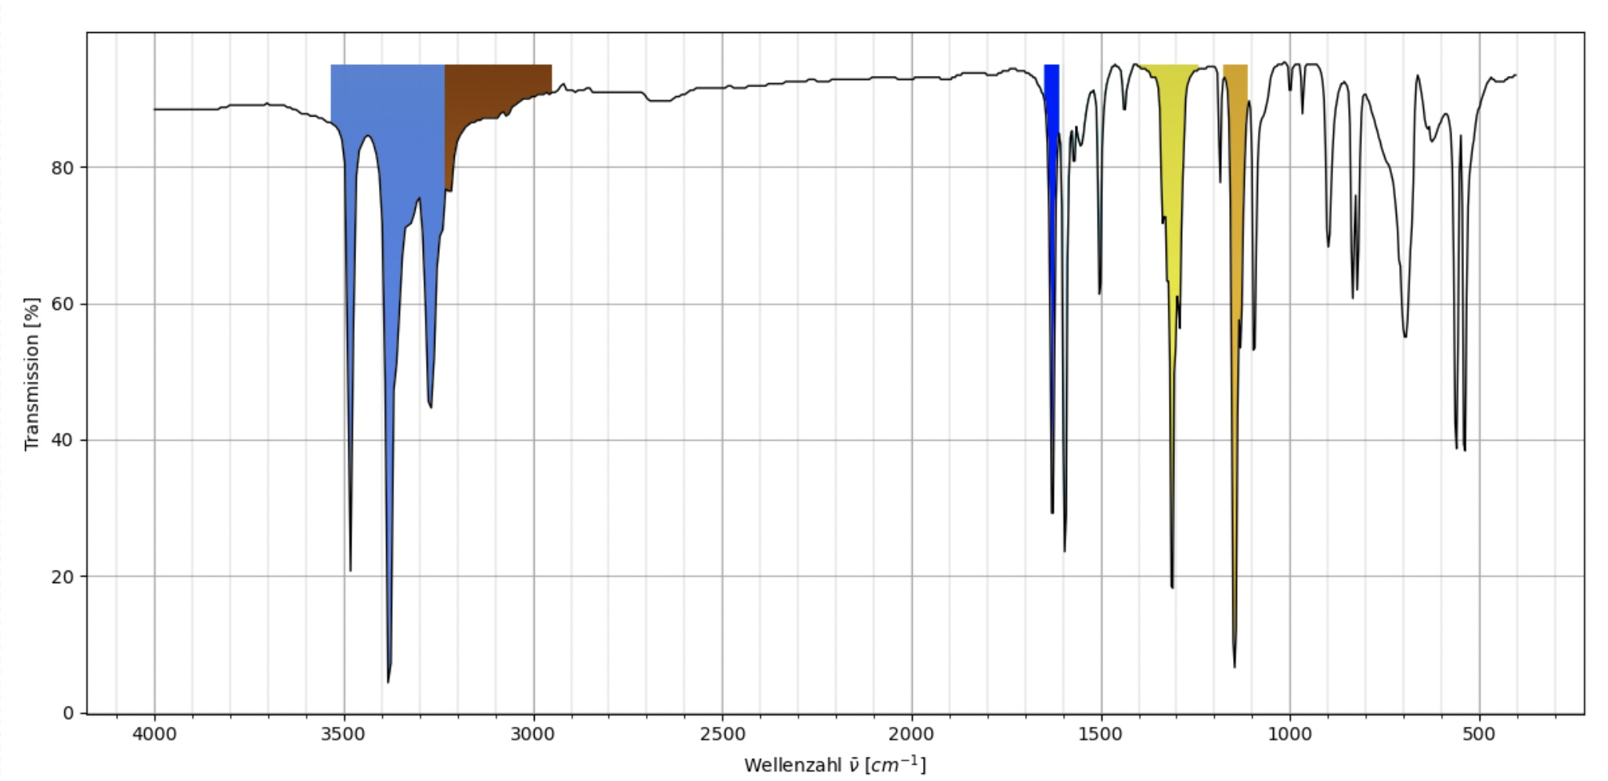
C-H (s)
Kein
C=O
N-H (d)
S=O (s)
asym
S=O (s)
sym
N-H (s)

Slide 29

C-H (s)
S-N
(s)
Kein
C=O
N-H (d)
S=O (s)
asym
S=O (s)
sym
N-H (s)

